Slide 1
Présentation
Langage créé en 1989 par Guildo Van Rossum
  Dictateur bienveillant à vie
Multiplateforme
  Linux, MacOS, Windows …
Licence libre
  Proche BSD
Open Source
Populaire, largement utilisé

Slide 2

Caractéristiques
Langage Objet
Langage Fonctionel
Gestion des exceptions
Gestion de la mémoire automatique
Utilise un interpreteur qui execute du bytecode
Mots clés du langage explicites :
  and, as, assert, break, class, continue, def, del, elif, else, except, exec, finally, for, from, global, if, import, in, is, lambda, not, or, pass, print, raise, return, try, while, with, yield

Slide 3

Avantages
Documentation très fournie
  https://docs.python.org/2.7/tutorial/index.html
Nombreux modules par défaut
PyPI (python Package Index)
  https://pypi.python.org/pypi
Python peut appeler du C, Fortran ...
Python peux etre appeler par Java, .Net …
Python est hackable

Slide 4

Inconvénients
Cohabitation de versions
  2.xx versus 3.xx
Indentation
Erreurs non détectées à la compilation
Python est hackable
Pas d'editeur intelligent (completion)
Performances
  Global Interpreter Lock, Interprété

Slide 5

Exemples :
MA_GLOBAL = 'hello'
# un commentaire
def ma_fonction(ma_variable):
print MA_GLOBAL + ' world'
ma_variable = 7
if ma_variable == 5:
print "non visible"
elif ma_variable == 10:
print "non visible"
else:
print "visible"
def ma_fonction_de_boucle():
for mon_compteur in range(1,5):
print mon_compteur
mon_compteur = 0
while mon_compteur < 5:
print mon_compteur
mon_compteur += 1
try:
print "hello" + 5
except:
print "erreur"

Slide 6

langage de commande d'un grand nombre de logiciels libres :
FreeCAD, logiciel de CAO 3D
Blender, logiciel de modélisation 3D
Inkscape, logiciel de dessin vectoriel
OpenOffice et LibreOffice, les deux branches de développement d'une suite bureautique issue de StarOffice
Portage, le gestionnaire de paquets du système d'exploitation Gentoo
ParaView, logiciel de visualisation de données numériques
XBMC/KODI, un lecteur multimédia

Slide 7
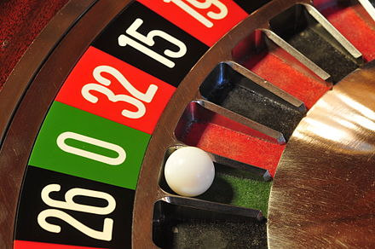
Réalisation d'un jeu de roulette
Déclarer les constantes du programme
Récupérer la saisie d'un utilisateur
Valider/vérifier la saisie
Tirer un nombre aléatoire
Calculer le gain
Relancer la roulette tant qu'il reste de l'argent

Slide 8


